Slide 1

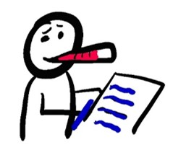
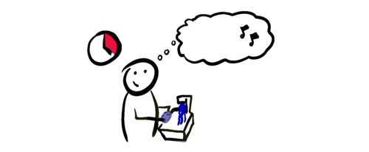


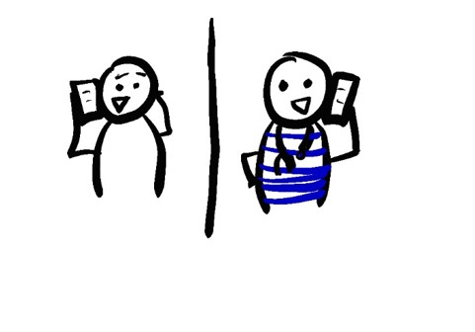
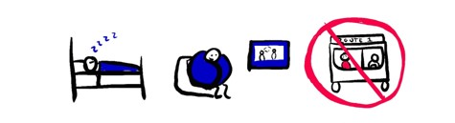
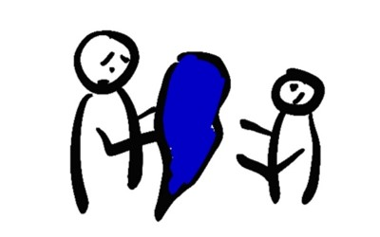
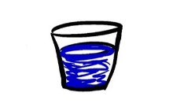
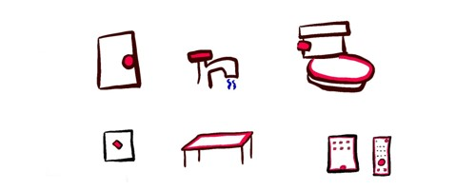

ماذا تفعل اذا تعرضت لفيروس كوفيد-19
هل أحتاج الى فحص؟
إذا لم يكن لديك أعراض حالياً
لن يتم فحصك
ابق في المنزل وأعزل نفسك
الفحوصات حالياً في تزايد مستمر
في الوقت الحالي، تستخدم الفحوصات للمرضى في المستشفيات
إذا كانت لديك أعراض خفيفة أو متوسطة
سيتم فحصك
ابق في البيت واعزل نفسك
راقب اعراضك
ارتفاع درجة الحرارة
سعال
ضيق في التنفس
ابلغ طبيبك اذا ساءت الاعراض
اتصل بالطوارئ اذا كان لديك
الم في الصدر
انقطاع في النفس
اخبر الطوارئ باحتمالية ان تكون مصاباً بكورونا
اعزل نفسك في المنزل لأربعة عشر يوماً على الاقل
إبق في غرفتك
داوم على غسل اليدين
تغطية السعال والعطاس
نظف الأسطح والأدوات التي تستخدم بشكل يومي
لا تشارك مع الآخرين بطانيتك، صحون الأكل، او ادواتك الشخصية
20 ثانية
أ، ب، ت، ....
هـ، و، ي
الطوارئ
غني اغنية الحروف
انتظر لأربعة عشر يوما قبل أن تخرج من العزل الصحي…
حتى لو كانت نتيجة فحصك سلبية
حتى ولو لم يكن لديك أعراض
اذا كان لديك اعراض، انتظر أربعة عشر يوما بالإضافة الى ثلاثة أيام بعد زوال الاعراض وتوقفك عن اخذ ادوية الحرارة كالبانادول.
تمت الترجمة للعربية @soneidar
@epiellie
@benjaminlinas
@the_BMC

